Slide 1




TRƯỜNG TIỂU HỌC ……
CHÀO MỪNG QUÝ THẦY CÔ
VỀ DỰ GIỜ THĂM LỚP
Môn Tiếng Việt lớp 3
BÀI 26: ĐI TÌM MẶT TRỜI(T4)
Giáo viên:
Lớp: 3

Slide 2

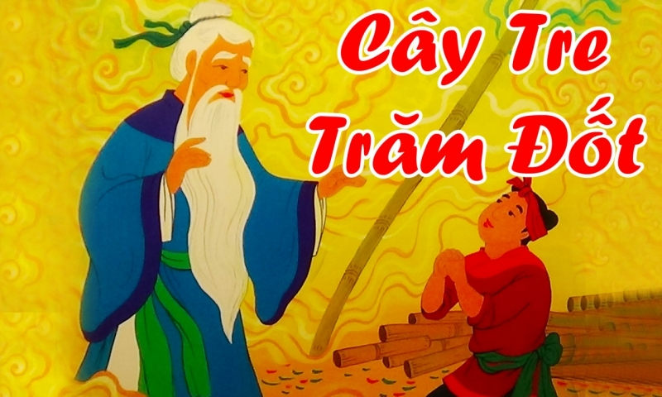
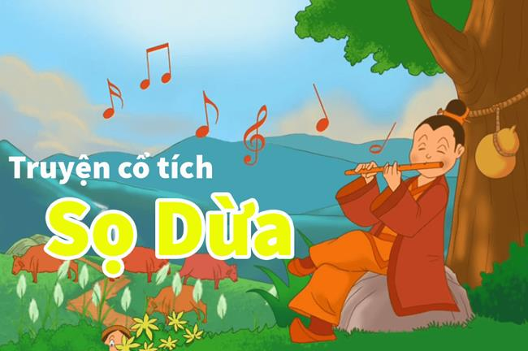
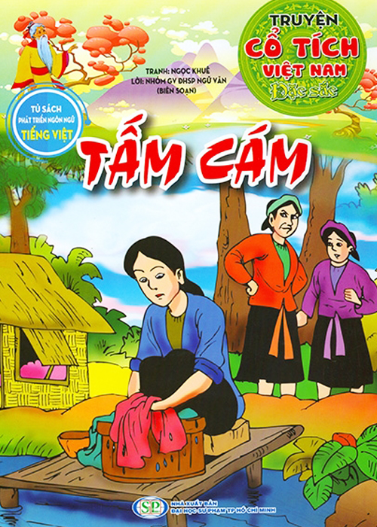
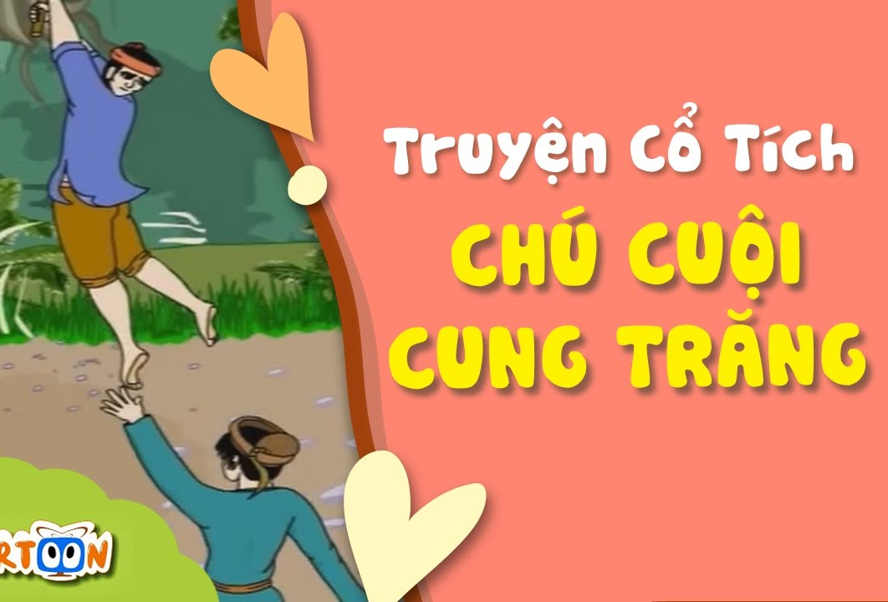
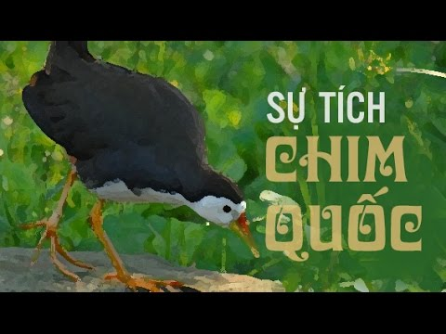
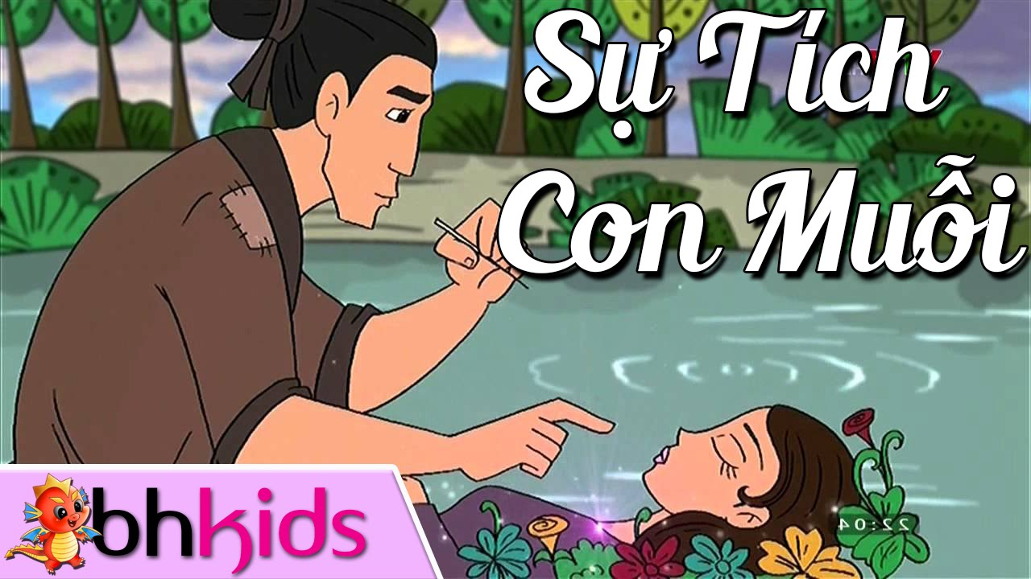

Thứ……ngày…..tháng…..năm…….
TIẾNG VIỆT
TRÒ CHƠI: EM YÊU CHUYỆN CỔ NƯỚC MÌNH

Slide 3
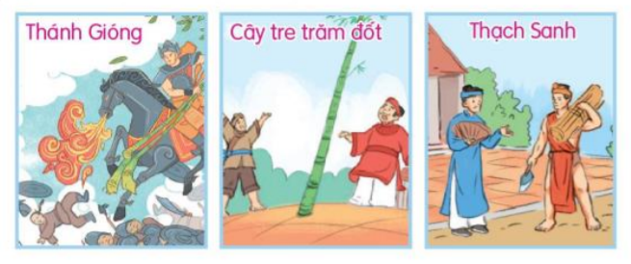
Thứ……ngày…..tháng…..năm…….
TIẾNG VIỆT
ĐI TÌM MẶT TRỜI (T1,2)
1. Luyện tập.
Bài 1. Kể tên một số câu chuyện mà em yêu thích:
Một số câu chuyện như: Tấm cám, cây tre trăm đốt, Sự tích cây vú sữa…

Slide 4
+Em muốn nói về nhân vật nào? Trong câu chuyện nào?
Thứ……ngày…..tháng…..năm…….
TIẾNG VIỆT
ĐI TÌM MẶT TRỜI (T1,2)
1. Luyện tập.
Bài 2. Hỏi - đáp về nhân vật em thích hoặc không thích trong câu chuyện đã đọc hoặc đã nghe:
+ Em thích hoặc không thích nhận vật đó ở điểm nào? (ngoại hình, tính cách, hành động, suy nghĩ, tình cảm, lời nói,..)

Slide 5
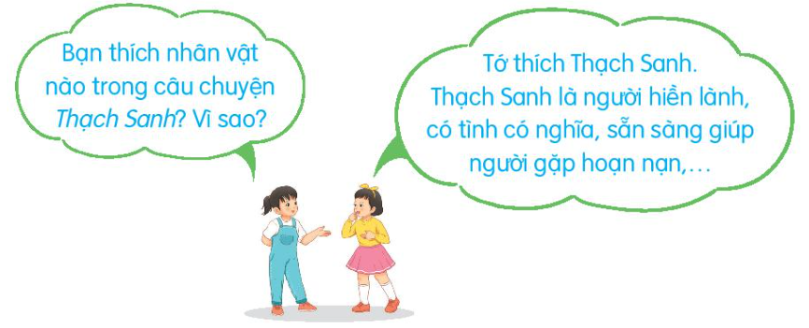
Thứ……ngày…..tháng…..năm…….
TIẾNG VIỆT
Bài 2: ĐI TÌM MẶT TRỜI
1. Luyện tập.
Bài 3. Viết 2 – 3 câu nêu lý do em thích hoặc không thích nhân vật trong câu chuyện đã đọc hoặc đã nghe.

Slide 6
Thứ……ngày…..tháng…..năm…….
TIẾNG VIỆT
Bài 2: ĐI TÌM MẶT TRỜI
1. Luyện tập.
Bài 3. Viết 2 – 3 câu nêu lý do em thích hoặc không thích nhân vật trong câu chuyện đã đọc hoặc đã nghe.
Em từng được đọc truyện Trọng Thuỷ Mị Châu, nàng Mị Châu quả thực rất xinh đẹp nhưng là người yêu đương mù quáng mà bán nước. Dù biết Trọng Thuỷ là con trai của kẻ thù, nàng Mị Châu vẫn nghe chồng rải lông ngỗng để địch dò tìm theo vết tháo chạy của vua cha. Vì yêu mà chung thuỷ là đáng, nhưng tội hại cha, mất nước là không thể tha thứ.

Slide 7
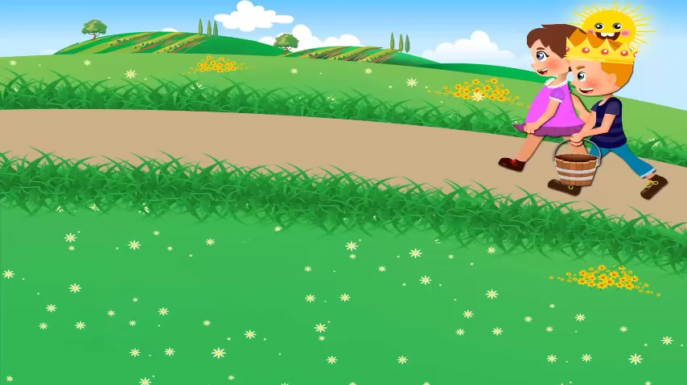

Slide 8

XIN CHÂN THÀNH CẢM ƠN
QUÝ THẦY CÔ GIÁO VÀ CÁC EM
Notes:
8

